Slide 1
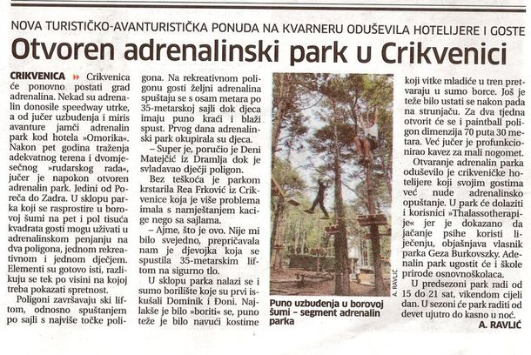
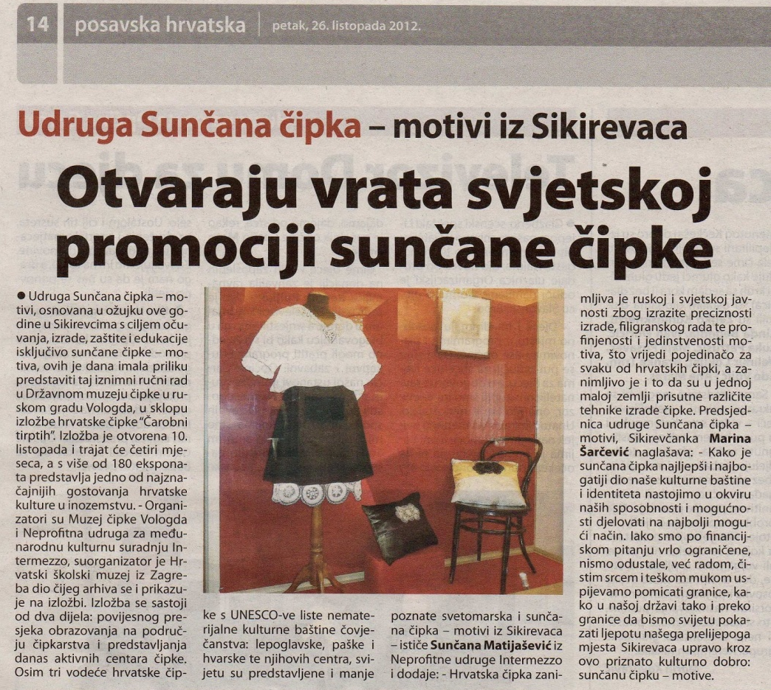
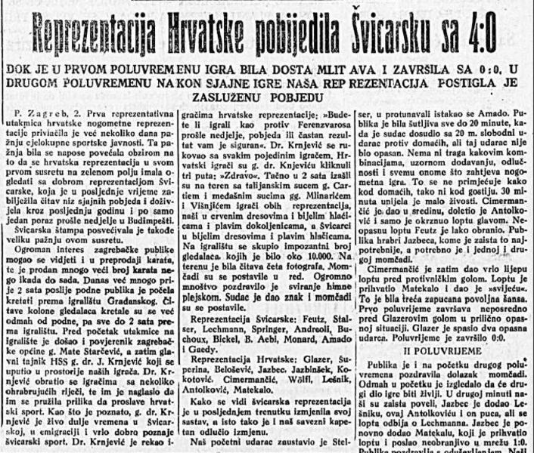
Što je to?
Napisani su u stupcima, mogu imati crtu između stupaca, imaju broj stranice, naziv i datum na vrhu
Novinski članci
Po čemu se oni razlikuju od običnog teksta?

Slide 2
Mi ćemo danas naučiti uređivati tekst kao da smo novinari. Pa ćemo naučiti:

Slide 3
Oblikovanje zaglavlja i podnožja, pisanje u više stupaca, stilovi
6. razred

Slide 4
Prored
Zaglavlje i podnožje
Stupci

Slide 6
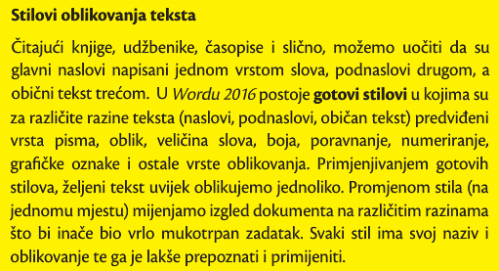

Slide 7
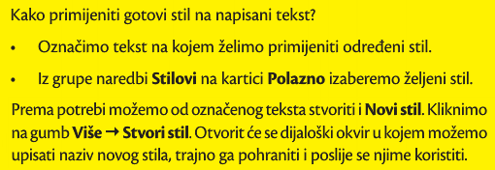

Slide 9
ZAGLAVLJE
PODNOŽJE
PEJZAŽ
PORTRET
STUPCI
BROJ STRANICE
PRORED

Slide 10
Oblikovanje zaglavlja i podnožja, pisanje u više stupaca, stilovi
ZAGLAVLJE I PODNOŽJE
Izbornik Umetanje – Zaglavlje ili Podnožje
prazni prostor uz gornju i donju marginu
može sadržavati naslov, datum, vrijeme, broj stranice
pojavljuje se na svim stranicama
Uređivanje - Alati za zaglavlja i podnožja - Dizajn
STUPCI
Izbornik Raspored – STUPCI
STILOVI
jednoliko oblikovanje teksta (na kartici POLAZNO)

